Slide 1
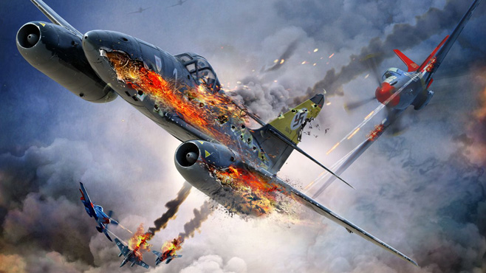
Ás da Aviação
CES-22 Projeto em grupo – Jogo em PyGame
Dennys, Dylan, Gabriel A.

Slide 2
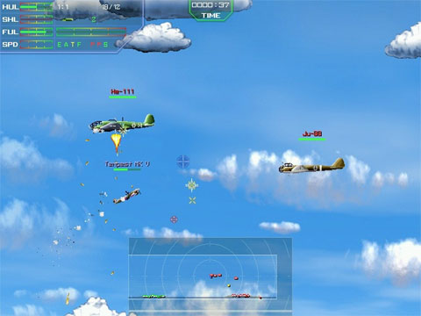
Descrição do jogo
Tipo de jogo
Mapa
Cenário
Sons
Sistema de pontuação
Patentes (XP)
Remuneração (GP)

Slide 3
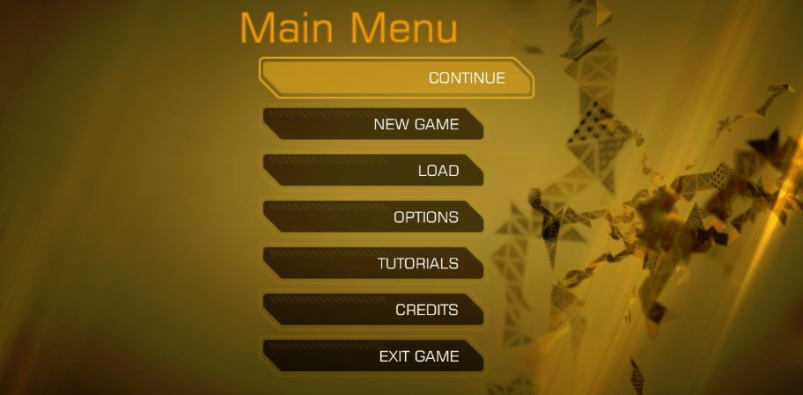
Menus
Continuar
Novo Jogo
Jogos Salvos
Instruções
Botões
Opções de Jogo
Volume dos sons
Qualidade gráficos
Seleção de controle (mouse ou teclado)
Créditos
Sair

Slide 4
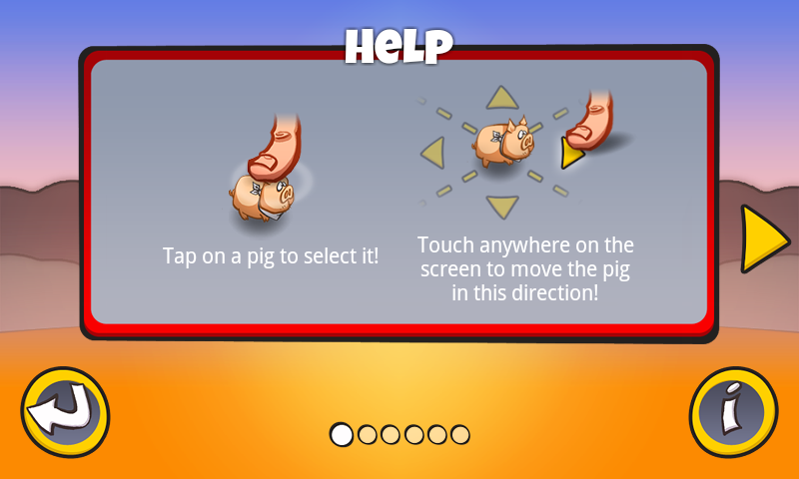
Tutorial
Interpretação dos parâmetros
Altitude
Velocidade
Radar
Indicador de progresso da missão
Indicador de combustível e vida
Movimentar e controlar a aeronave
Selecionar armas
Atirar
Jogar bombas

Slide 5
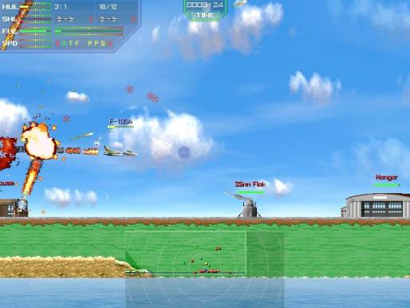
Jogo corrente
Simulação
Aerodinâmica
Colisões
HUD
Cenário
Paralaxe
IA

Slide 6
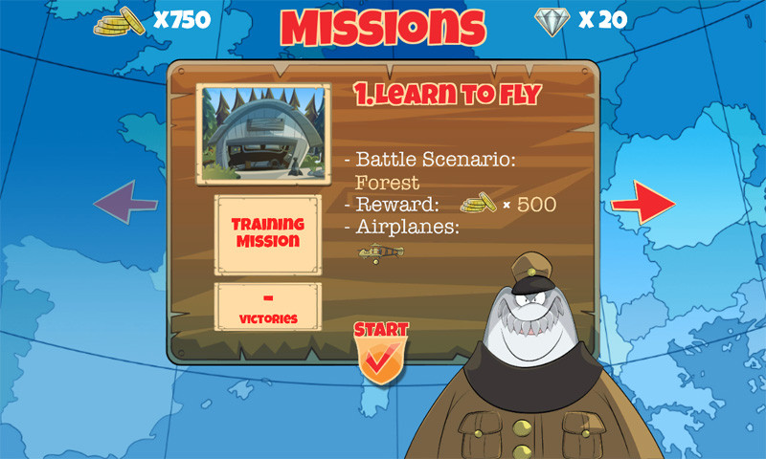
OPERAÇÕes
Operações de carreira
Missões
Níveis de Dificuldade

Slide 7
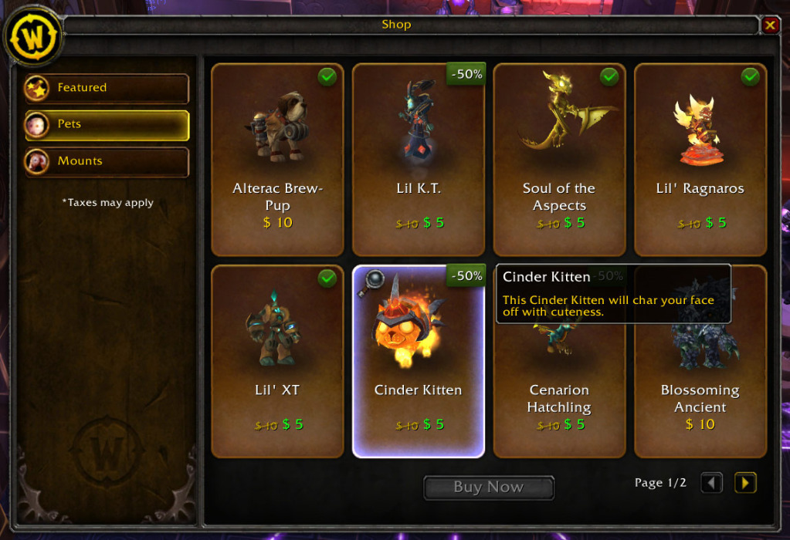
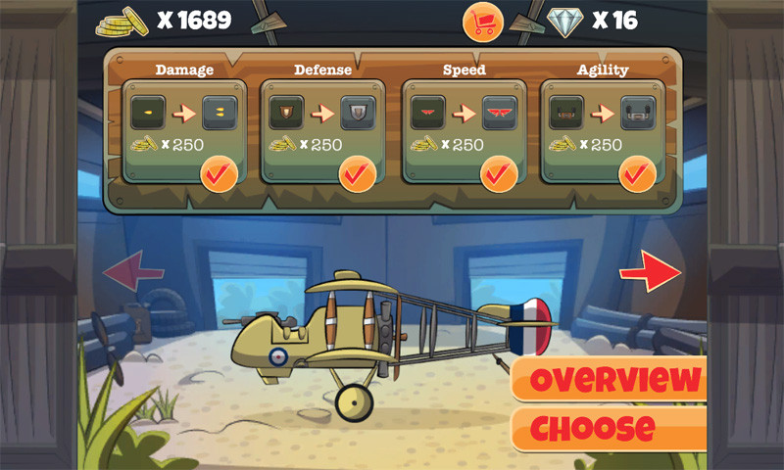
Hangar
Sistema de desbloqueio de itens por patentes ou pontos
Aeronaves
Defesa
Armamentos

Slide 8
DESAFIOS
Simulação aerodinâmica e física 2d
Desenvolver IA
Carregamento de cenários (Otimização)
Criar as Animações e efeitos visuais
Modelagem CRC
Correspondência entre o modelo e o código
Evitar classes impróprias
Diminuir dependências entre classes
Resolver Bugs

Slide 9
GITHUB
Link: https://github.com/Gabrui/CES22P1

